Slide 1
Принципы работы современных устройств навигации.
Решение задачи о кратчайшем пути.
Карта урока
Урок разработала учитель информатики МОБУ Лицея № 95
Мусаева Н.Г.
Сочи, 2012 г.

Slide 2
Цель и задачи урока:
Развитие познавательных интересов;
Формирование у учащихся интереса к современным информационным устройствам, изучение принципа работы GPS-навигатора;
Изучение нового материала, расширение знаний в области MS Excel;
Построение и решение задачи о кратчайшем пути в графе методом линейного программирования;
Воспитание информационной культуры учащихся, расширение знаний в области информационных технологий;
Расширение знаний по теме, использование материала ЕГЭ.
Карта урока

Slide 3
Вопросы урока:
1. С древнейших времен, человечество старается найти ответы на два вопроса: «Где Я?» и «Куда мы идем?». Для того, что бы ответить на эти вопросы мы, люди, придумали массу способов ориентирования. Какие?
2. Зачем понадобились человечеству спутники и как они работают?
3. Что такое навигатор и каков принцип его работы?
4. Как можно определить кратчайший путь из одного пункта в другой?
Карта урока

Slide 4
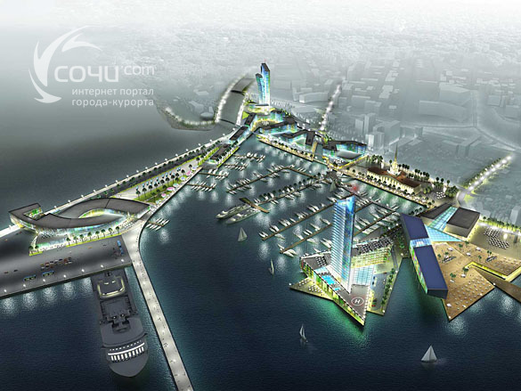

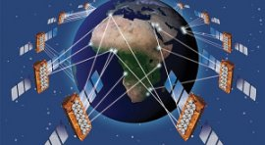
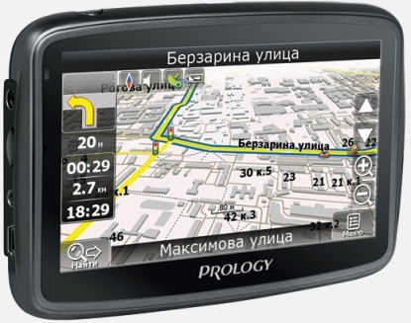
Спутниковые системы
навигации
Тема,
Цели и задачи урока
Устройства навигации
Карта урока:
Алгоритм Дейстры
1959г.
Решение задачи о кратчайшем пути
Домашнее задание

Slide 5
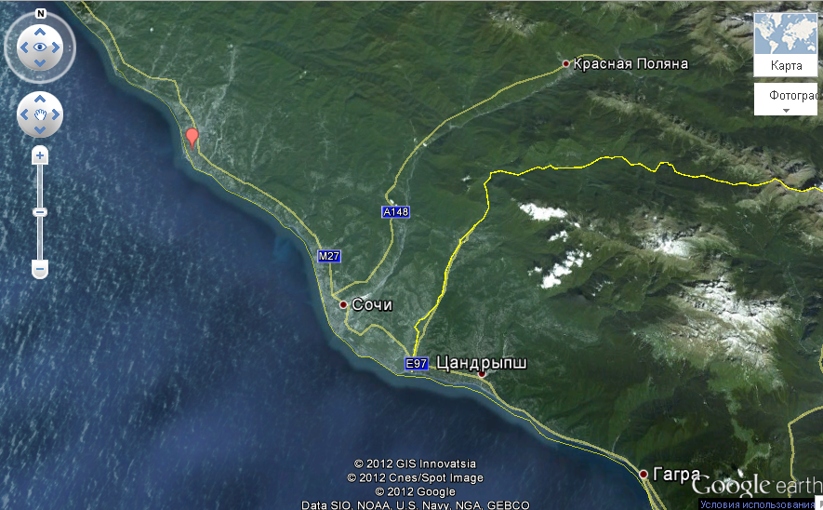
Карта урока
Спутниковые системы
Орбиты спутников системы GPS. Пример видимости спутников из одной из точек на поверхности Земли. Visible sat- число спутников, видимых над горизонтом наблюдателя в идеальных условиях (чистое поле).
Для определения своей позиции GPS устройство использует, по меньшей мере, четыре различных спутника.

Slide 6
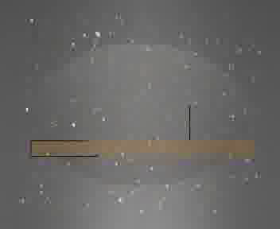
Российские системы навигации
Карта урока

Slide 7
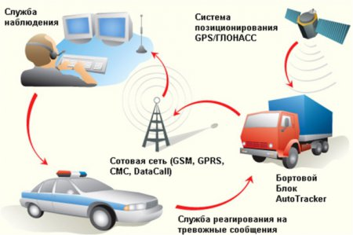
Компоненты системы GPS мониторинга
автомобильного транспорта
Система сотовой мобильной связи стандарта GSM
Подвижный сегмент (бортовое оборудование GPS системы).
Служба экстренного реагирования и контроля
Служба наблюдения –это рабочие места диспетчеров и администраторов системы контроля транспорта.
Система глобального спутникового позиционирования (GPS) и глобальная навигационная спутниковая система (ГЛОНАСС)
ВЫБЕРИТЕ
СЕГМЕНТ
Карта урока

Slide 8
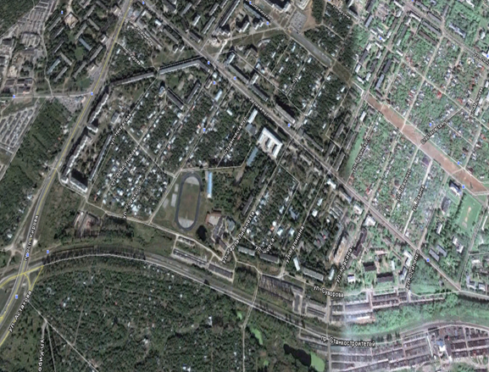
Ответьте на вопрос:
По какому принципу работают системы навигации?
С помощью векторной карты, навигатор способен учитывать ориентацию и положение автомобиля в данный момент времени. Даны две точки: начало пути и пункт назначения. Весь этот путь отображается большим количеством векторов, начало которых совпадает с окончанием предыдущего вектора.
Карта урока

Slide 9
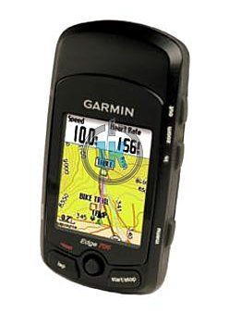

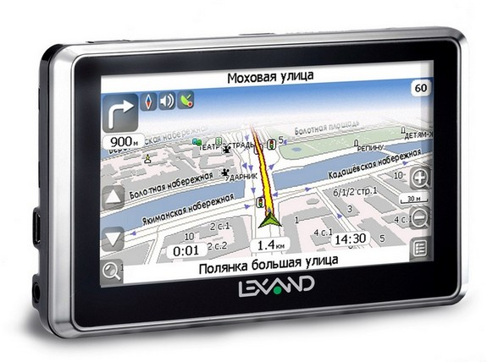
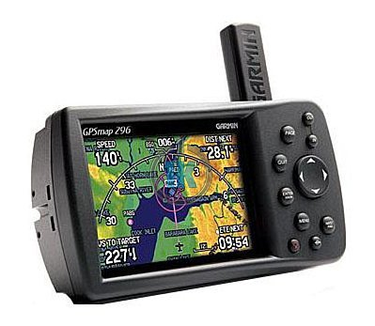
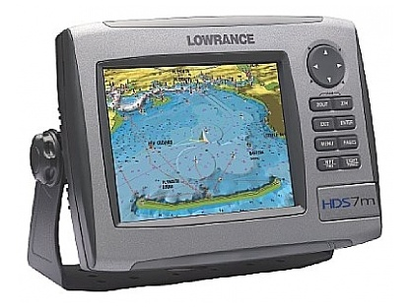
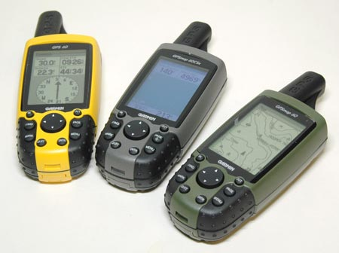
Современные устройства навигации
Карта урока
Портативные навигаторы – отличаются малыми габаритами и легким весом. Используются как водителями автомобилей, так и туристами и всеми, кто совершает походы или прогулки, проходит незнакомыми маршрутами.
Prology iMap-505A - портативный навигатор
Lexand – портативный навигатор
Garmin Edge 705 – велосипедный навигатор
Морские навигаторы – эти приборы отличаются наличием эхолота
Авиационные навигаторы оснащены ландшафтными картами с другими отмеченными точками и функциями, а также высотомером.
Lowrance – морской навиг
Garmin GPSMAP 60 – боевые навигаторы
Garmin GPSMAP 296 – авиационный навигатор

Slide 10
Запомни определения:
Вершины
Неориентированный граф
Рёбра
Граф – это совокупность непустого
множества вершин и множества пар
вершин (связей между вершинами).
Связи называют ребрами или дугами.
Ориентированный граф G = (V, Е) состоит
из множества вершин V и множества дуг Е.
Дуга представима в виде упорядоченной
пары вершин (v, w), где v - начало,
w — конец дуги.
Дугу (v, w) часто записывают
как v → w.
1
3
Начало дуги
(1,3)
2
Конец дуги (1,3)
4
Дуга (1,3)
Ориентированный граф
1
3
Карта урока
2
4
Демонстрация

Slide 11
Алгоритм Дейкстры:
алгоритм на графах, изобретённый нидерландским ученым Эдсгером Вибе Дейкстрой в 1959 году. Находит кратчайшее расстояние от одной из вершин графа до всех остальных.
Каждой вершине из множества V сопоставим метку — минимальное известное расстояние от этой вершины до вершины а. Алгоритм работает пошагово — на каждом шаге он «посещает» одну вершину и пытается уменьшать метки. Работа алгоритма завершается, когда все вершины посещены.
Карта урока

Slide 12
Алгоритм Дейкстры:
+ Алгоритм Дейкстры используется для определения оптимального пути между двумя графами на карте. Навигатор, при введении начальной и конечной точки маршрута изучает расположение и длины граф, реорганизует все графы воедино и пытается определить все объекты, которые наиболее приближены к точке назначения.
Единственный минус такого алгоритма состоит в том, что он не учитывает важности того или иного объекта, он считает, что все точки интереса одинаково важны, а ведь на самом деле, чем ближе объект к цели, тем он важнее или то, что по грунтовой дороге ехать труднее, чем по асфальтной трассе.
Карта урока

Slide 13
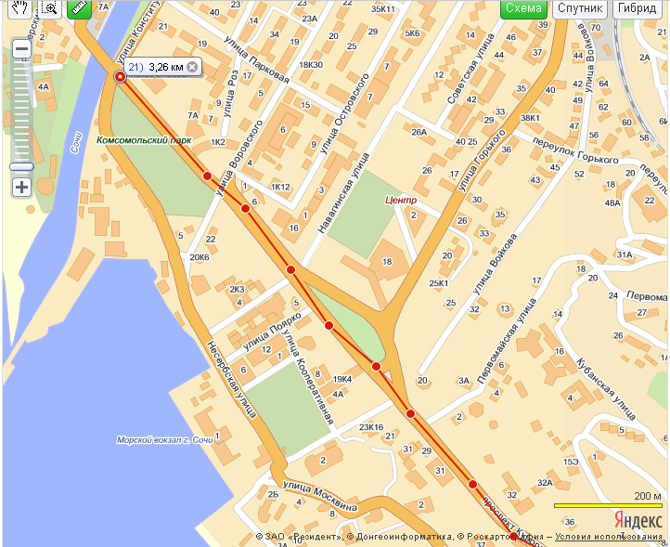
Постановка задачи:
Дана сеть автомобильных дорог центрального района города Сочи. Необходимо найти кратчайшие пути от въезда в город ( со стороны Туапсе) до выезда (на Адлер), чтобы быстрее добраться до Красной поляны.
Карта урока

Slide 14
Информационная модель задачи:
Представим сеть дорог в виде графа,
вершины – пересечения дорог, длина дуги – длина дороги (км).
Транспортная
2
Пластунская
4
Донская
Альпийская
8
1
Конституции
Гагарина
5
Горького
6
7
Виноградная
Московская
3
Курортный пр.
Орджоникидзе
Карта урока
Пренебрегаем наличием мостов.
Возможна погрешность при измерении и схематичном представлении дорог.

Slide 15
Математическая модель задачи:
Для графа, представленного на рисунке найти кратчайшее расстояние от вершины V1 до вершины V8:
7
2
1
3
4
8
1
1
4
1
1
5
1
1
7
5
2
6
3
2
4
Карта урока

Slide 16
Математическая модель:
Требуется найти такой путь от начальной вершины V1 к конечной вершине V8 , чтобы сумма длин дуг, входящих в искомый путь, была минимальной.
Определим искомые переменные следующим образом:
1, если ребро (Vi, Vj) входит в искомый кратчайший путь
Xij=
0, если ребро (Vi, Vj) не входит в кратчайший путь
Cij – длина дуги от вершины Vi до вершины Vj.
Критериальная функция
С1,2X1,2+C1,3X1,3+….+C7,8X7,8 min
Ограничения:
X1,2+X1,3+….+X1,8=1 – для вершины V1
X1,8+X2,8+….+X7,8=1 – для вершины V8
∑Xi,k - ∑Xk,j =0 - для остальных к-вершин
Карта урока
n
n
i=1
j=1

Slide 17
Компьютерная модель
в формате Excel:
Критериальная функция
3X1,2+5X1,3+ X2,3+ X2,4 + 7X2,8 + 2X3,5+ 2X2,6 +3X3,8 + X4,5 + 4X4,7 + X5,6 + X6,7 +X7,8 min
Ограничения:
X1,2+X1,3=1 – для вершины V1
X2,8+ X3,8 +X7,8=1 – для вершины V8
X1,2 -X2,3-X2,4-X2,8=0 - для остальных 6-вершин
X1,3 +X2,3-X3,5-X3,6-X3,8=0
X2,4 -X4,5-X4,7=0
X3,5 +X4,5-X5,6=0
X3,6 +X5,6-X6,7=0
X4,7 +X6,7-X7,8=0
Карта урока

Slide 18
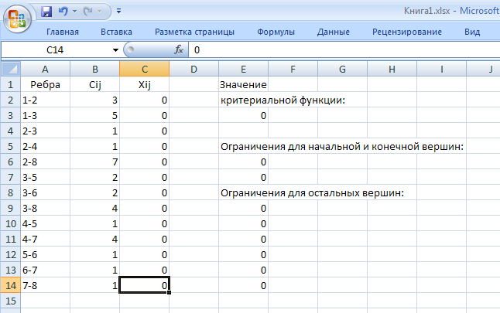
Занесем полученные значения в электронную таблицу:
Карта урока

Slide 19
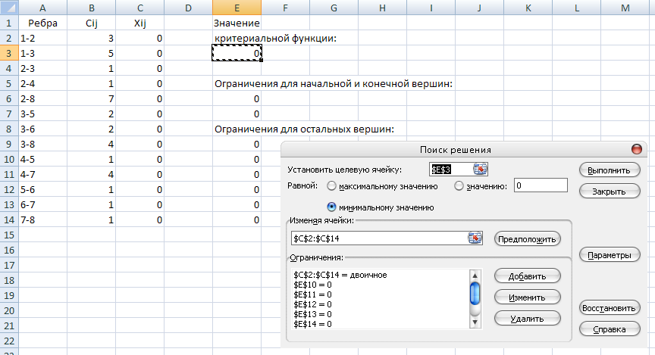
Карта урока
Используем надстройку «Поиск решения» для ввода данных:

Slide 20
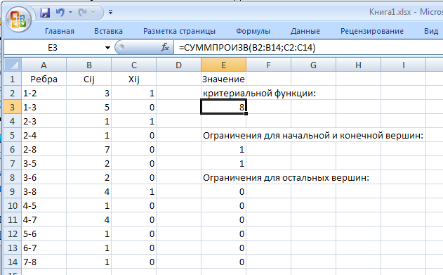
Результат работы программы:
Карта урока
Решение: X1,2=1,
X2,3=1,
X3,8=1.

Slide 21
Анализ результатов:
Кратчайший путь включает ребра: (V1-V2); (V2-V3);(V3-V8). Длина пути составляет 8 км.
Донская
3
2
4
8
1
Гагарина
1
5
7
6
3
Орджоникидзе
4
Карта урока

Slide 22
Рефлексия
Вернемся к вопросам, заданным в начале урока и постараемся ответить на них.
Карта урока

Slide 23
Домашнее задание:
Изучить материалы конспекта.
Построить математическую модель задачи:
Решить задачу средствами MS Excel.
Проанализировать результаты.
Дана сеть автомобильных дорог Лазаревского района города Сочи. Ветеран войны решил проехать от дома ветеранов по ул. Калараша до площади кинотеатра «Восход». Каким маршрутом ему лучше ехать, чтобы путь был минимальным?
Карта урока

Slide 24
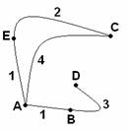
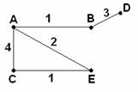
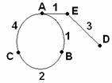
Дополнительный материал
Решить задачу:
В таблице приведена стоимость перевозок между соседними железнодорожными станциями. Укажите схему, соответствующую таблице.
1
2
 | A | B | C | D | Е
A |  | 1 | 4 |  | 1
B | 1 |  |  | 3
C | 4 |  |  |  | 2
D |  | 3
Е | 1 |  | 2
3
Карта урока
Проверь себя

Slide 25
Спасибо за внимание!
Карта урока

